Slide 1


Projektový web
www.idzok.cz

Slide 2
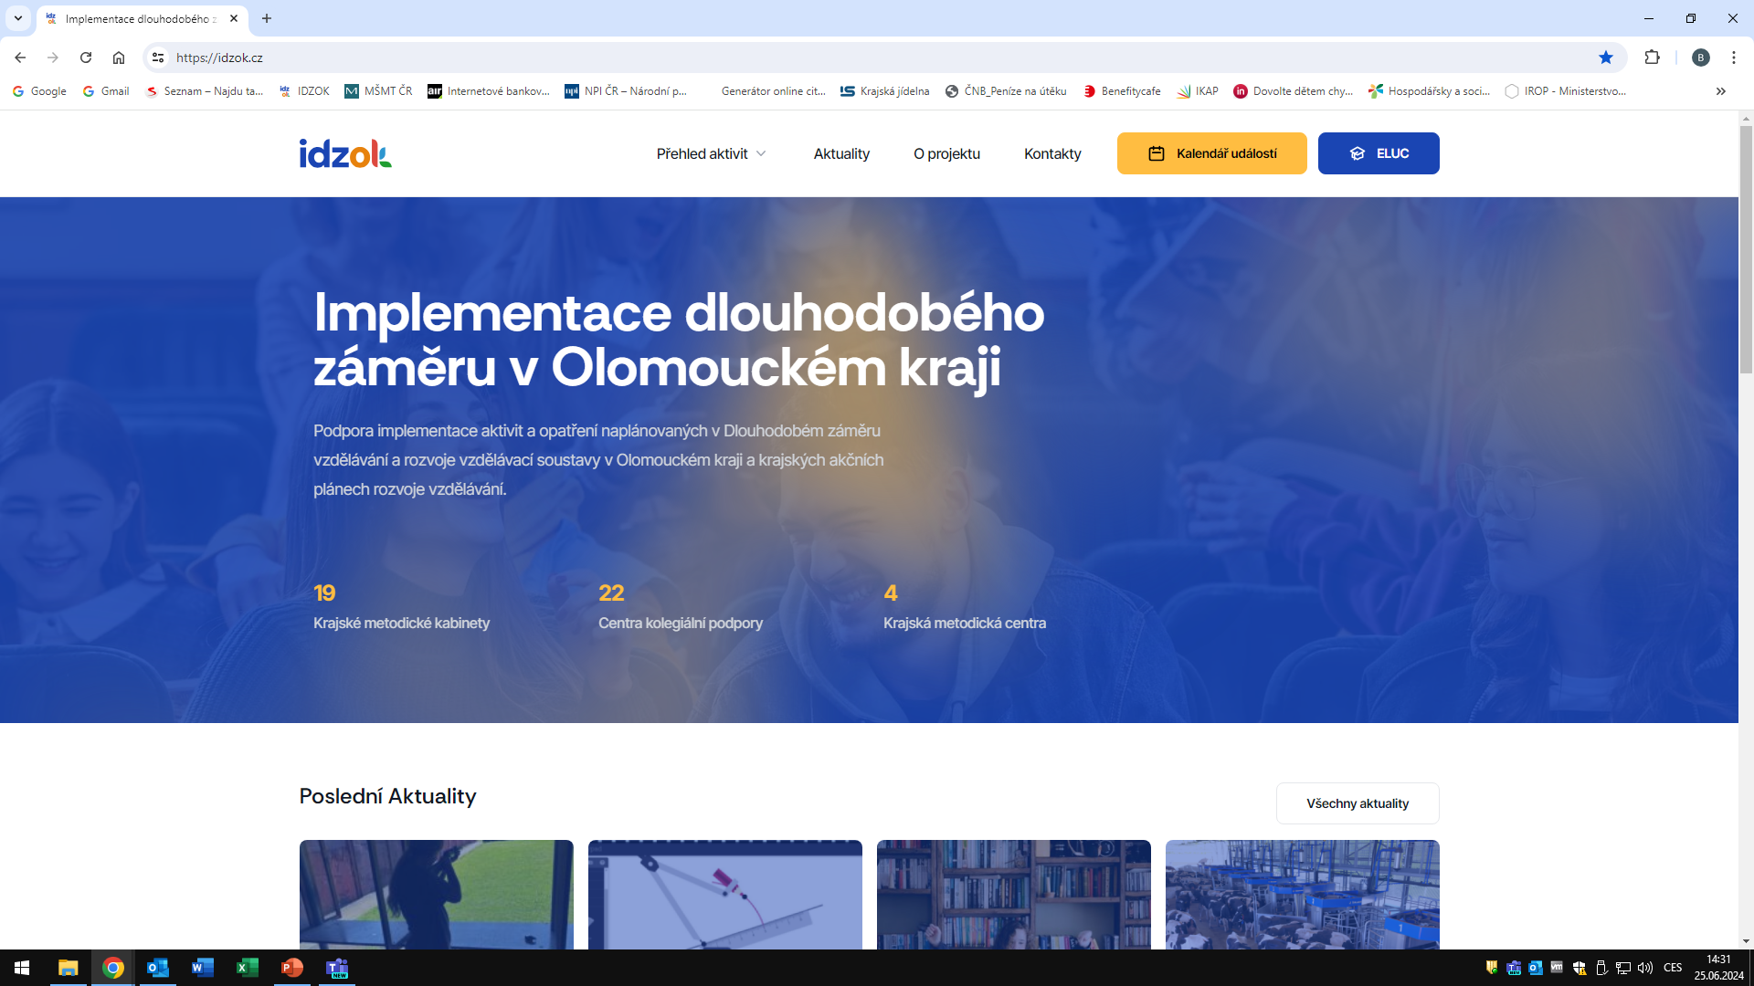

Slide 3
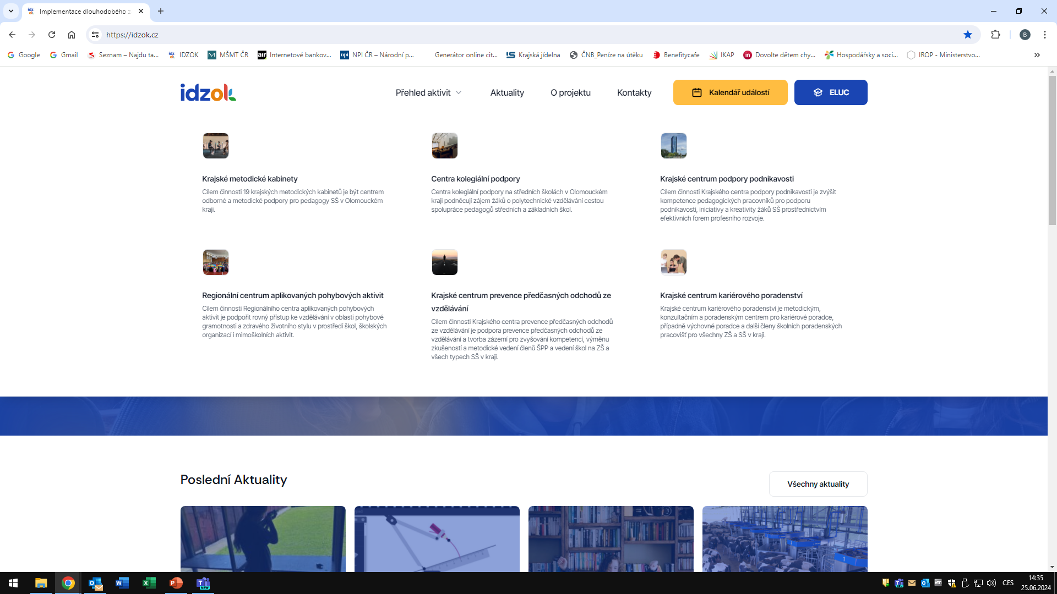

Slide 4
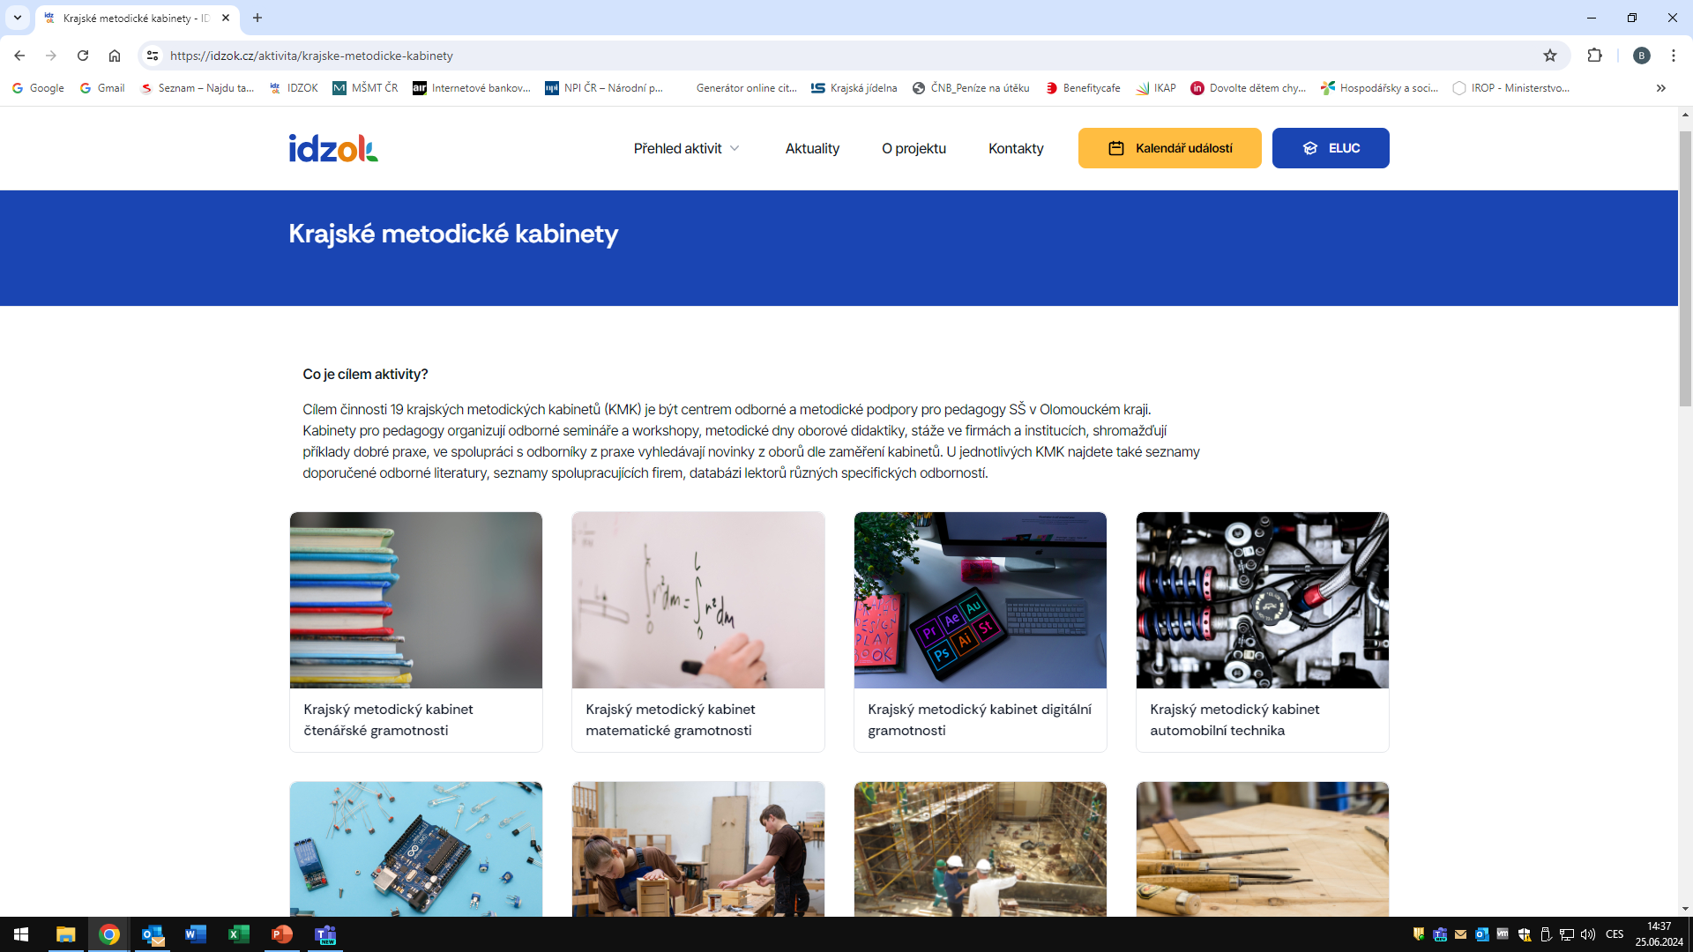

Slide 5
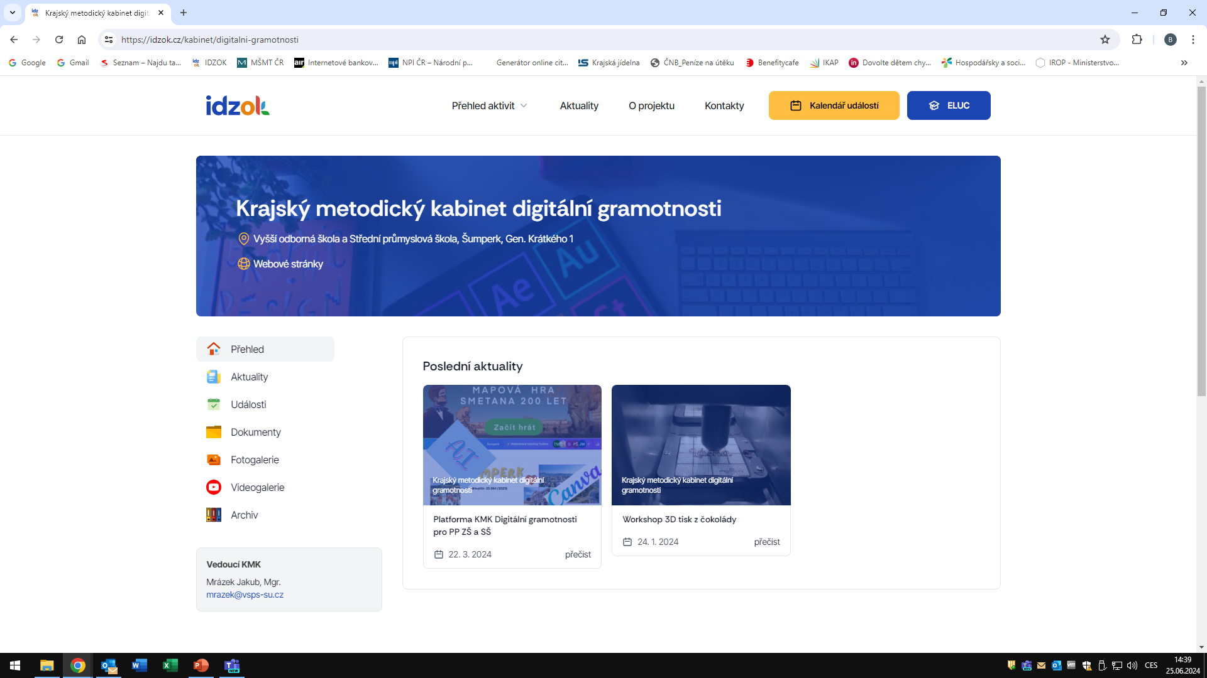

Slide 6
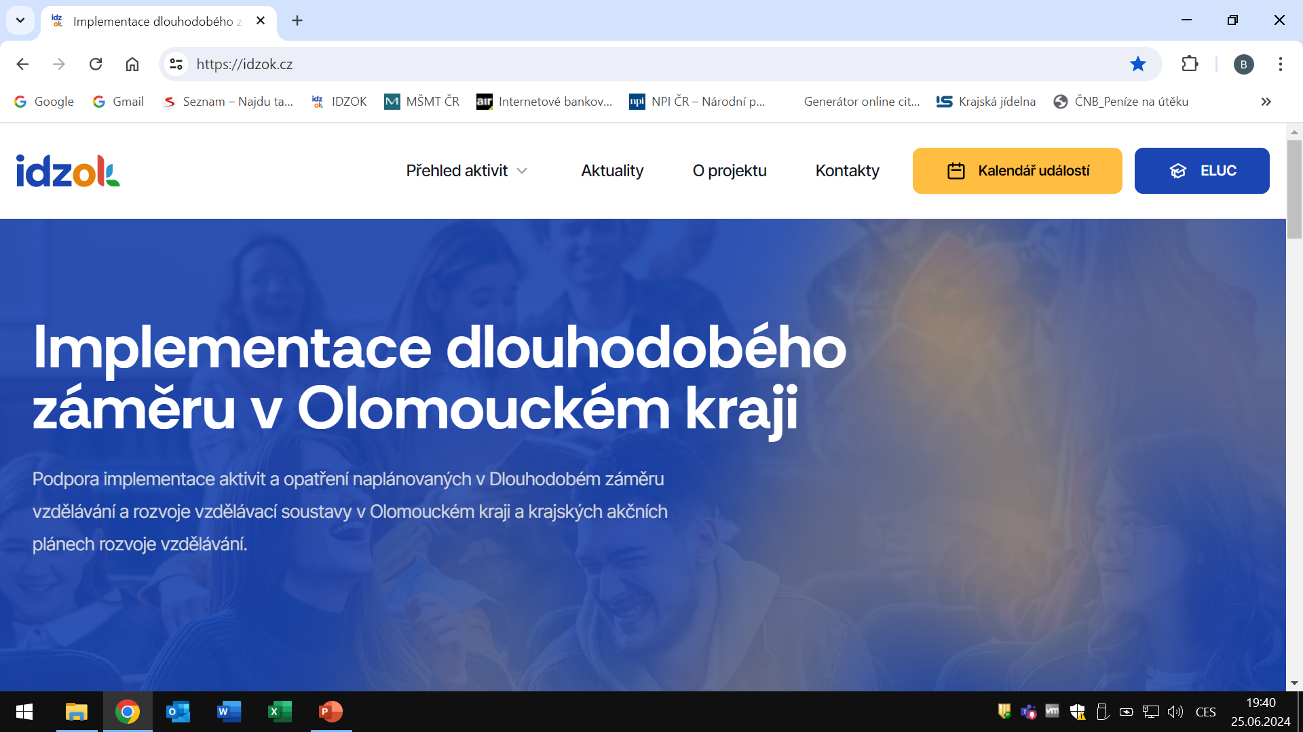
ELUC
Elektronická učebnice
Databáze výukových videí
(Archív z IKAP II)

Slide 7
Transformace webu idzok.cz po 1. 7. 2024
Veřejná část
Interní část
Informace
Aktuality
Výstupy
Řízení projektu
Komunikace v realizačním týmu

Slide 8

Odborný garant IT
Jakub Hrnčíř
hrncir.idzok@gmail.com
koordinuje a garantuje IT podporu účastníkům projektu

